Slide 1
Adapter
Cristiano Nicolau - 108536
April 24th, 2024

Slide 2
When should we use this pattern?
Adapter é um padrão de design estrutural que permite que interfaces incompatíveis entre classes funcionem juntas sem modificar o código-fonte.
Atua como uma ponte entre duas interfaces, tornando-as compatíveis para que possam colaborar e interagir perfeitamente.
Esse padrão é útil ao integrar código existente ou de terceiros em um aplicativo sem modificar a base de código existente.
Além disso, promove a reutilização do código, permitindo que os objetos funcionem juntos, mesmo que não tenham sido projetados inicialmente para isso.
Real-world examples of Adapter Design Pattern:
File Format Adapters
Database Adapters
Third-Party API Integration
Language Translation Services

Slide 3
How to implement this pattern?
Definir a interface alvo: Primeiro, é necessario defenir a interface que o cliente espera usar. Isso representa a interface que será usada pelo cliente para interagir com o adaptador.
Criar a classe adaptadora: Em seguida, crie uma classe adaptadora que implementa a interface alvo e que também tem uma referência à classe que precisa ser adaptada. Esta classe adaptadora é responsável por "adaptar" a interface da classe existente para a interface alvo.
Implementar métodos na classe adaptadora: Na classe adaptadora, implemente os métodos da interface alvo. Dentro desses métodos, chame os métodos correspondentes na classe que está sendo adaptada.
Utilizar a classe adaptadora: Finalmente, o cliente utiliza a classe adaptadora como se fosse um objeto da interface alvo, sem precisar conhecer os detalhes da implementação real por trás dela.

Slide 4
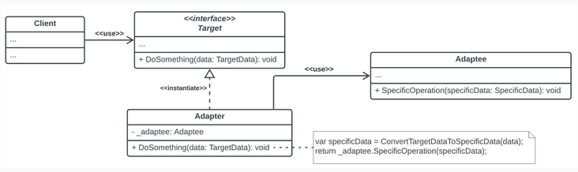
(Base) Class Structure

Slide 5
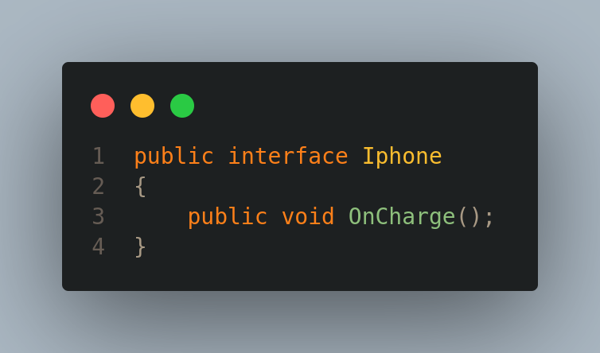
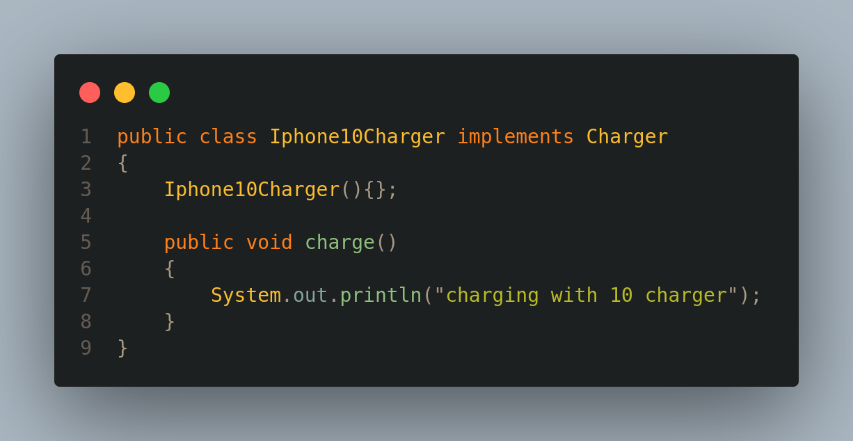
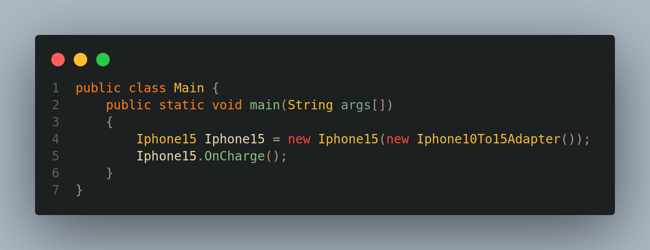
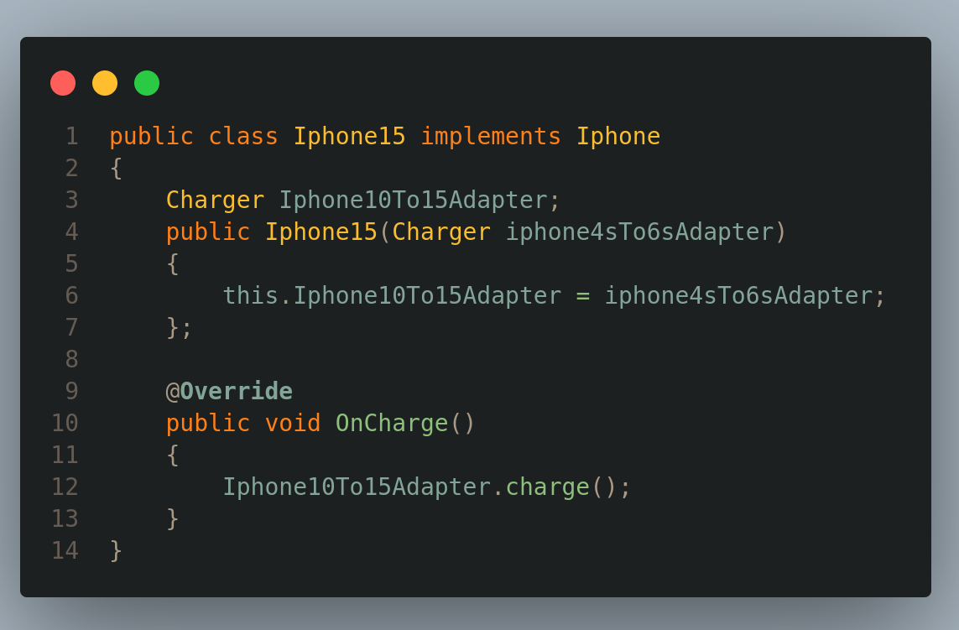
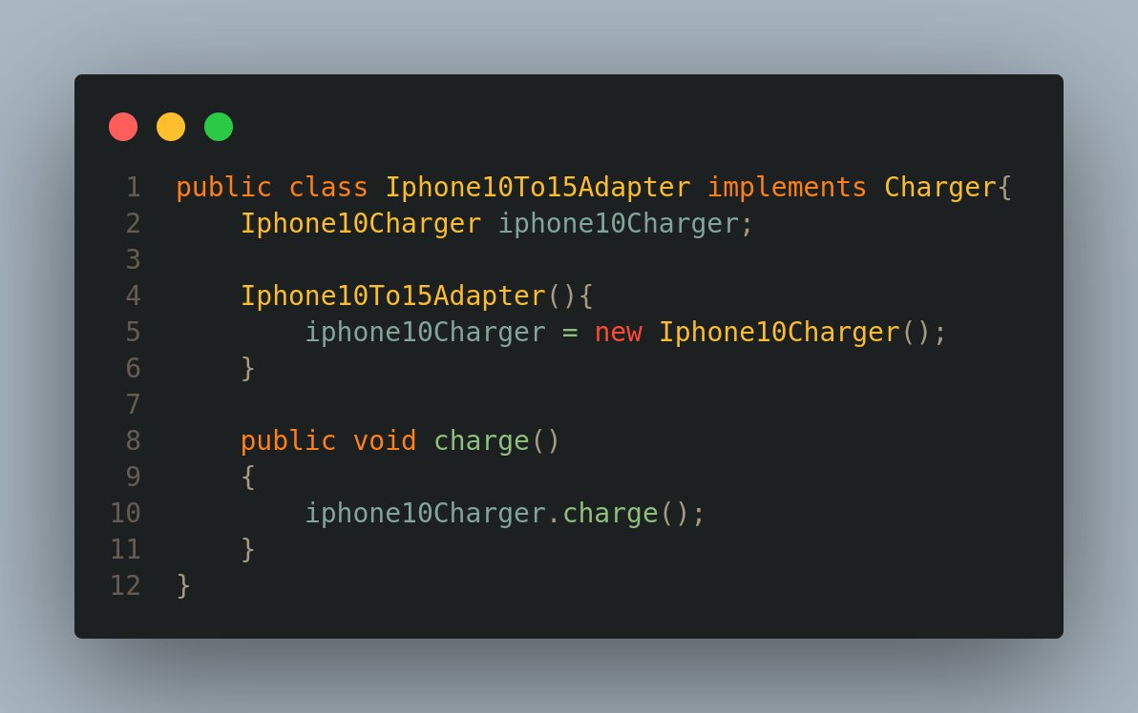
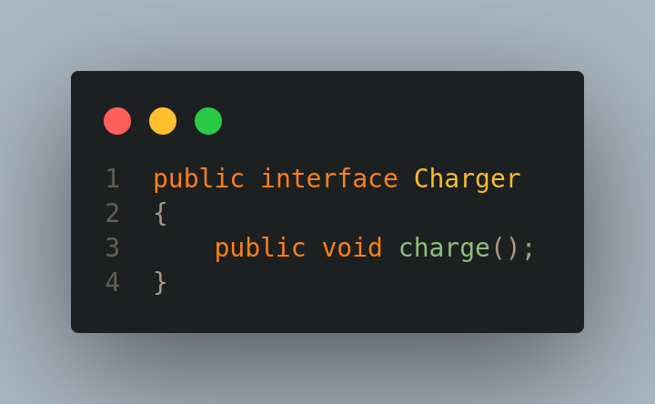
Code Example(s)
Suponha que tem um IPhone 11 e que um amigo o IPhone 15, agora você foi à casa do seu amigo, mas esqueceu-se de levar o carregador e precisa carregar o telefone e o carregador necessário não está disponível.

